Slide 1

CHƯƠNG 8: HỆ HỖ TRỢ RA QUYẾT ĐỊNH

Slide 2
MỤC TIÊU
Việc đưa ra các quyết định tốt và các kỹ năng giải quyết vấn đề là yếu tố quyết đinh tới việc phát triển các hệ thống hỗ trợ ra quyết định và thông tin
  Định nghĩa các giai đoạn của quá trình ra quyết định
  Thảo luận về tầm quan trọng của việc thực hiện và quản lý trong việc giải quyết vấn đề (problem solving)

Slide 3
MỤC TIÊU
Các Hệ hỗ trợ ra quyết định được sử dụng khi các vấn đề là không có cấu trúc
  Liệt kê và giải thích các đặc tính quan trọng của DSS
  Liệt kê và giải thích các thành phần quan trọng của DSS

Slide 4
MỤC TIÊU
Các hệ thống hỗ trợ chuyên dụng – như các hệ thống hỗ trợ nhóm - group support systems (GSSs) và các hệ thống hỗ trợ điều hành - executive support systems (ESSs), sử dụng phương pháp của hệ thống DSS trong các tình huống như ra quyết định nhóm và ra quyết định điều hành.
  Nêu mục đích của một GSS và xác định các điểm khác biệt so với một DSS.
  Xác định các ứng dụng cơ bản của một ESS và nêu các đặc tính cơ bản của nó.

Slide 5
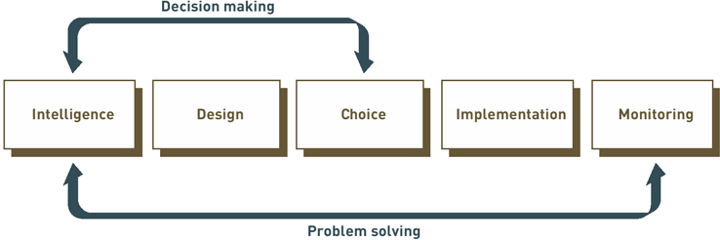
1. RA QUYẾT ĐỊNH VÀ GIẢI QUYẾT VẤN ĐỀ
Hình 6.1: Mối liên hệ giữa ra quyết định và giải quyết vấn đề
Notes:
Để một tổ chức hay doanh nghiệp hoạt động hiệu quả, tất cả các hoạt động phải được lên kế hoạch và kiểm soát. Trong quá trình đó không thể thiếu được hoạt động ra quyết định và giải quyết vấn đề.
Yêu cầu Sv nhắc lại đặc điểm các quyết định ở các cấp quản lý

Slide 6
1. RA QUYẾT ĐỊNH VÀ GIẢI QUYẾT VẤN ĐỀ
Giải quyết vấn đề - Problem solving: một tiến trình bao gồm các bước ra quyết định và thực hiện quyết định
Mô hình của George Huber
  Giai đoạn Nhận thức (Intelligence stage) là giai đoạn nhận dạng các cơ hội, các vấn đề tiềm năng.
  Giai đoạn Thiết kế (Design stage) là giai đoạn phác thảo và đánh giá tính khả thi các giải pháp lựa chọn cho vấn đề.
  Giai đoạn Lựa chọn (Choice stage) là giai đoạn vạch ra các bước thực hiện cụ thể.
Notes:
Giai đoạn nhận thức (Intelligence stage): nhận dạng các cơ hội, các vấn đề tiềm năng. Trong giai đoạn này sẽ thực hiện các công việc thu thập, điều tra, nghiên cứu các thông tin liên quan đến nguyên nhân và phạm vi của vấn đề. Phải thông hiểu vấn đề thì người giải quyết vấn đề mới có thể đưa ra cách thức tiếp cận vấn đề phù hợp.
Giai đoạn thiết kế (Design stage): phác thảo các giải pháp tiềm năng cho vấn đề đã được nhận diện và đánh giá trước đó. Trong giai đoạn này người ra quyết định sẽ đánh giá tính khả thi của các giải pháp, bỏ bớt những giải pháp không khả thi để giảm bớt sự lựa chọn đến mức có thể.
Giai đoạn lựa chọn (Choice stage): giải pháp nào được lựa chọn để giải quyết vấn đề sẽ được quyết định trong giai đoạn này, đồng thời vạch ra các bước thực hiện cụ thể cho giải pháp được lựa chọn

Slide 7
1. RA QUYẾT ĐỊNH VÀ GIẢI QUYẾT VẤN ĐỀ
  Mô hình của George Huber (tiếp)
  Giai đoạn Thực thi (Implementation stage) xảy ra khi thực hiện giải pháp đã được lựa chọn.
  Giai đoạn Giám sát (Monitoring stage) đánh giá việc thực thi xem đã đạt được những kết quả nào.
Giai đoạn Ra quyết định - Decision-making : là quá trình đầu tiên trong toàn bộ tiến trình giải quyết vấn đề - problem-solving
Notes:
Giai đoạn thực thi (Implementation stage) thực hiện giải pháp đã được lựa chọn.
Giai đoạn giám sát (Monitoring stage) theo dõi, đánh giá việc thực thi xem đã đạt được những kết quả nào. Giai đoạn giám sát có thể bao gồm cả phản hồi và điều chỉnh khi cần thiết.

Slide 8
THẢO LUẬN
Thảo luận nhóm: Mỗi nhóm tối đa 5 thành viên
Đề tài: Vạch ra 5 giai đoạn giải quyết một vấn đề bạn đã gặp phải trong thực tế.

Slide 9
QUYẾT ĐỊNH CÓ CẤU TRÚC
VÀ QUYẾT ĐỊNH KHÔNG CÓ CẤU TRÚC
Các quyết định có thể lập trình - Programmed decisions
  Là các quyết định được đưa ra sử dụng các luật, các quy trình hoặc phương pháp định lượng
  Dễ dàng sử dụng với máy tính nhờ các hệ thống thông tin truyền thống
  Ví dụ Quyết định thưởng theo doanh số bán hàng của nhân viên bán hàng
Notes:
Quyết định có có cấu trúc có thể dễ dàng máy tính hóa bằng cách sử dụng các báo cáo do các hệ thống thông tin truyền thống cung cấp.
Ví dụ: Từ dữ liệu của hệ xử lý giao dịch, có thể tổng hợp được doanh số bán hàng của từng nhân viên trong tháng.

Slide 10
QUYẾT ĐỊNH CÓ CẤU TRÚC
VÀ QUYẾT ĐỊNH KHÔNG CÓ CẤU TRÚC
Các quyết định không lập trình được - Nonprogrammed decisions
  Các quyết định liên quan đến các tình huống đặc biệt hoặc đột xuất
  Khó định lượng, khó biểu diễn rành mạch bằng các quy luật, các thủ tục
Ví dụ: Quyết định bổ nhiệm lãnh đạo mới, quyết định kiểu dáng sản phẩm mới…
Notes:
Quyết định không có cấu trúc chứa đựng rất nhiều tính chất đặc trưng, khác thường mà không biểu diễn rành mạch bằng các quy luật, các thủ tục được.
Trong vài trường hợp các quyết định không nằm hẳn về cấu trúc hay không cấu trúc thì được gọi là quyết định bán cấu trúc (Semistructure)

Slide 11
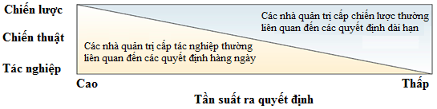
Hình 6.2 – Các cấp ra quyết định trong một tổ chức
Notes:
Các nhà quản trị cấp tác nghiệp thường phải đưa ra các quyết định để giải quyết các vấn đề có cấu trúc, các quyết định này liên quan đến các vấn đề thường nhật, lặp lại. Bên cạnh đó, các nhà quản trị cấp chiến lược thường liên quan đến những quyết định dài hạn và đó là những quyết định không có cấu trúc. Do năng lực của con người là hạn chế nên để ra quyết định đúng đắn và giải quyết vấn đề hiệu quả cần có sự trợ giúp của các hệ thống thông tin như Hệ thống thông tin quản lý, Hệ hỗ trợ ra quyết định (DSS) hay Hệ hỗ trợ ra quyết định nhóm (GSS), Hệ thống thông tin phục vụ lãnh đạo…

Slide 12
Đặc điểm của các quyết định ở các cấp quản lý trong tổ chức
Cấp quản trị | Tác nghiệp | Chiến thuật | Chiến lược
Thời gian | Ngắn hạn | Trung hạn | Dài hạn
Tần suất | Thường xuyên | < ---- > | Không thường xuyên
Nguồn DL | Trong | < ---- > | Ngoài
Tính chắc chắn | Chắc chắn | < ---- > | Không chắc chắn
Phạm vi | Hẹp | < ---- > | Rộng
Chi tiết | Chi tiết | < ---- > | Tổng quát
Hệ thống hỗ trợ | Hệ thống xử lý giao dịch TPS | Hệ thống thông tin quản lý MIS | Hệ thống hỗ trợ ra quyết định DSS

Slide 13
Vai trò của thông tin trong quản trị
Lý thuyết ra quyết định dựa vào
    Cây quyết định (Decision tree)
    Bảng quyết định (Decision table)
    Ví dụ: Lập cây quyết định và bảng quyết định cho bài toán cho vay KH cá nhân.
    Ngân hàng cần ra quyết định cho KH cá nhân vay mua nhà hay không. Theo quy định, chỉ những đối tượng nào có độ tuổi từ 22 trở lên và tổng số tuổi đời và thời gian vay vốn không vượt quá 60 mới được xét duyệt cho vay. Những đối tượng thỏa mãn yêu cầu trên nếu có việc làm ổn định thì đề xuất cho vay. Nếu không có việc làm ổn định thì xét xem có nguồn thu nhập khác hay không, nếu có thì đề xuất cho vay, nếu không có thì từ chối cho vay.

Slide 14
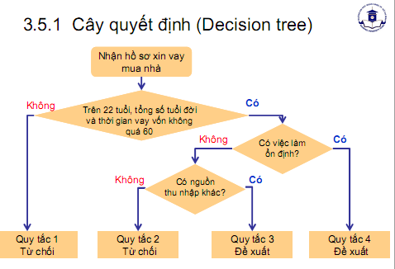
Vai trò của thông tin trong quản trị
Cây quyết định

Slide 15
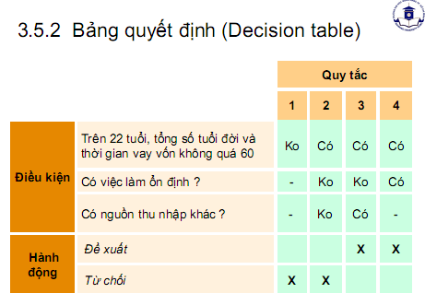
Vai trò của thông tin trong quản trị
Bảng quyết định

Slide 16
Luyện tập
Một CLB golf cần xác định ảnh hưởng của thời tiết đến việc thành viên đến hay không đến chơi golf. Có ngày ai cũng muốn chơi golf nhưng số nhân viên câu lạc bộ lại không đủ phục vụ. Có hôm, không hiểu vì lý do gì mà chẳng ai đến chơi, và câu lạc bộ lại thừa nhân viên. Mục tiêu của CLB là tối ưu hóa số nhân viên phục vụ mỗi ngày bằng cách dựa theo thông tin dự báo thời tiết để đoán xem khi nào người ta sẽ đến chơi golf. Hãy lập cây quyết định cho bài toán chơi Golf và đưa ra kết luận thời tiết như thế nào thì chơi hoặc không chơi. | Các nhân tố thời tiết |  |  |  | Kết luận
 | Quang cảnh | Nhiệt độ | Độ ẩm | Gió | Chơi
 | Nắng | 85 | 85 | không | không
 | Nắng | 80 | 90 | có | không
 | Âm u | 83 | 78 | không | có
 | Mưa | 70 | 96 | không | có
 | Mưa | 68 | 80 | không | có
 | Mưa | 65 | 70 | có | không
 | Âm u | 64 | 65 | có | có
 | Nắng | 72 | 95 | không | không
 | Nắng | 69 | 70 | không | có
 | Mưa | 75 | 80 | không | có
 | Nắng | 75 | 70 | có | có
 | Âm u | 72 | 90 | có | có
 | Âm u | 81 | 75 | không | có
 | Mưa | 71 | 80 | có | không

Slide 17
Các phương pháp ra quyết định
Phương pháp tối ưu - Optimization model: tiến trình tìm ra giải pháp tốt nhất, thường là giải pháp giúp doanh nghiệp đạt được mục tiêu
Phương pháp thỏa mãn - Satisficing model: tiến trình tìm ra giải pháp đủ tốt – không cần phải tốt nhất – để giải quyết được vấn đề
Phương pháp khám phá, tìm tòi - Heuristics: các hướng dẫn hoặc các quy trình phổ biến để tìm ra giải pháp tốt

Slide 18
Tổng quan về Hệ Hỗ trợ ra quyết định
Một DSS là một tập hợp con người, quy trình, phần mềm, CSDL và các thiết bị sử dụng để hỗ trợ ra quyết định cho những vấn đề cụ thể và giải quyết vấn đề
DSS tập trung vào hiệu quả của việc ra quyết định khi giải quyết các vấn đề không có cấu trúc hoặc bán cấu trúc

Slide 19
Khả năng của DSS
Hỗ trợ các giai đoạn giải quyết vấn đề
Hỗ trợ các tần suất quyết định khác nhau
Hỗ trợ các vấn đề khác nhau
Hỗ trợ các mức độ ra quyết định khác nhau

Slide 20
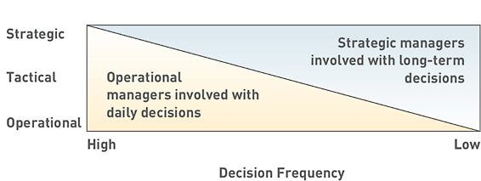
Khả năng của DSS
Hình 6.8: Các mức ra quyết định

Slide 21
 | DSS | MIS
Loại vấn đề | Tập trung hướng tới hỗ trợ giải quyết các vấn đề phi cấu trúc hoặc bán cấu trúc. | Chỉ hỗ trợ giải quyết các vấn đề có cấu trúc
Hỗ trợ | Hỗ trợ tất các khía cạnh, các giai đoạn của tiến trình giải quyết vấn đề. Tuy nhiên, DSS không thay thế hoàn toàn người ra quyết định, quyết định cuối cùng vẫn do các nhà quản lý đưa ra. | Trong một vài trường hợp, MIS có thể đưa ra quyết định một cách tự động mà không cần đến nhà ra quyết định.
Tập trung | Tập trung vào quyết định và cách ra quyết định thực tế | Thường chỉ tập trung vào thông tin
Phương pháp | Hỗ trợ trực tiếp với các báo cáo tương tác trên màn hình | Hỗ trợ gián tiếp với các báo cáo sản xuất thông thường
Bảng 6.1: So sánh DSS và MIS

Slide 22
So sánh giữa DSS và MIS
 | MIS | DSS
Hệ thống | - Làm việc online với hệ thống máy tính có kết nối mạng - Hệ thống làm việc theo thời gian thực, cung cấp kết quả ngay lập tức | - Hệ thống máy tính có kết nối mạng nội bộ - Hệ thống thực hiện báo cáo theo một lịch trình nhất định, không xử lý theo thời gian thực
Tốc độ | Linh hoạt và có thể cải tiến bởi người dùng, vì thế nó thường mất ít thời gian để phát triển và có thể đáp ứng yêu cầu của người dùng tốt hơn | Thời gian đáp ứng yêu cầu thường dài hơn DSS
Đầu ra | Xuất báo cáo qua cả màn hình và máy in | Xuất báo cáo, tài liệu qua máy in
Phát triển | Có những người dùng được trực tiếp tham gia vào sự phát triển hệ thống. Đối với hầu hết các hệ thống, sự tham gia của người sử dụng là yếu tố quan trọng nhất để phát triển một hệ thống thành công | Thường được phát triển sau vài năm sử dụng
Bảng 6.1: So sánh DSS và MIS (tiếp)

Slide 23
Các thành phần của DSS
Cơ sở dữ liệu: chủ yếu thực hiện phân tích định lượng dựa trên cơ sở dữ liệu của tổ chức.
Cơ sở mô hình: Cho phép nhà quản lý và người ra quyết định phân tích định lượng cả dữ liệu bên trong và bên ngoài tổ chức
Quản lý hội thoại: giúp người dùng dễ dàng truy cập và sử dụng hệ trợ giúp ra quyết định mà không cần quan tâm thông tin đến từ đâu hay như thế nào.
Notes:
CSDL: Hệ thống quản lý cơ sở dữ liệu cho phép các nhà quản lý và các nhà ra quyết định thực hiện phân tích định dữ liệu với kích thước lớn trong cơ sở dữ liệu, datawarehouse, và data mart của công ty. Các DSS hướng dữ liệu sử dụng các thông tin về hàng tồn kho, bán hàng, nhân sự, sản xuất, tài chính, kế toán
Cơ sở mô hình: Cơ sở mô hình cho phép nhà quản lý và các nhà ra quyết định thực hiện phân tích định lượng trên dữ liệu nội bộ và bên ngoài. Một DSS hướng mô hình chủ yếu thực hiện phân tích toán học hoặc định lượng. Các cơ sở mô hình cung cấp cho các nhà ra quyết định một loạt các mô hình để họ có thể xem xét các kịch bản khác nhau và hỗ trợ trong quá trình ra quyết định

Slide 24
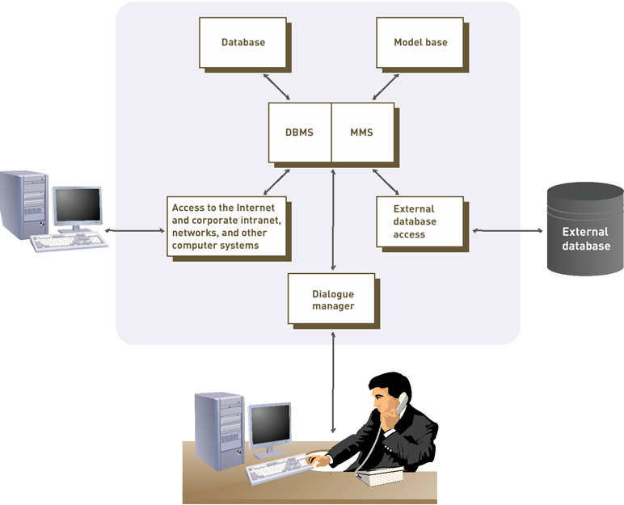
Các thành phần của DSS
Notes:
Cơ sở dữ liệu: Hệ quản trị cơ sở dữ liệu cho phép người dùng tổ chức lại kho dữ liệu khổng lồ của tổ chức theo cách mà cá nhân hay nhóm có thể tạo ra các quyết định. Hệ trợ giúp ra quyết định dựa trên dữ liệu chủ yếu thực hiện phân tích định lượng dựa trên cơ sở dữ liệu của tổ chức. VD, TUI – một hãng hàng không đã sử dụng hệ trợ giúp quyết định dựa trên dữ liệu để tìm ra thông tin liên lạc của khách hàng tiềm năng, tập trung vào chăm sóc các khách hàng này thay vì chăm sóc tất cả các khách hàng có trong cơ sở dữ liệu, giúp cắt giảm chi phí, nâng cao hiệu quả hoạt động của hãng.
Hệ quản trị cơ sở dữ liệu cũng có thể kết nối với cơ sở dữ liệu bên ngoài như Internet, thư viện, cơ sở dữ liệu của chính phủ ,… Kết hợp cơ sở dữ liệu bên ngoài với cơ sở dữ liệu bên trong tổ chức có thể là chìa khóa để người ra quyết định hiểu biết thêm về tổ chức và môi trường xung quanh nó
Cơ sở mô hình: Cho phép nhà quản lý và người ra quyết định phân tích định lượng cả dữ liệu bên trong và bên ngoài tổ chức. Hệ trợ giúp dựa trên cơ sở mô hình chủ yếu thực hiện các thuật toán hay phân tích định lượng. Hệ hỗ trợ quyết định mô hình cho phép người ra quyết định truy cập vào rất nhiều loại mô hình để mở rộng các kịch bản khác nhau và chỉ ra kết quả của các kịch bản đó.
Hệ quản trị mô hình: Là phần mềm sắp xếp sử dụng các mô hình trong hệ hỗ trợ quyết định, bao gồm mô hình tài chính, mô hình thống kê, mô hình đồ họa và mô hình quản lý dự án. Tùy thuộc vào yêu cầu của người ra quyết định mà có thể sử dụng một hay một vài mô hình.
Quản lý hội thoại: Là giao diện cho phép người dùng giao tiếp với các thành phần như phần cứng, phần mềm. Với sự trợ giúp của quản lý hội thoại người dùng dễ dàng truy cập và sử dụng hệ trợ giúp ra quyết định mà không cần quan tâm thông tin đến từ đâu hay như thế nào.

Slide 25
Các hệ thống hỗ trợ nhóm
Group support system (GSS)
  Bao gồm các thành phần chủ yếu trong một DSS, ngoài ra còn có thêm các phần mềm hỗ trợ việc ra quyết định nhóm
  Còn được gọi là group decision support system hoặc computerized collaborative work system

Slide 26
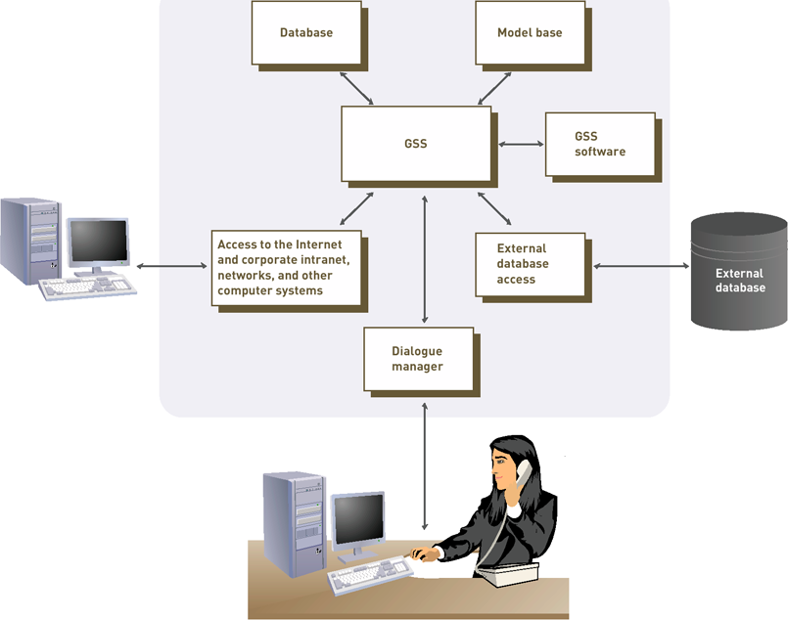
Các hệ thống hỗ trợ nhóm

Slide 27
Các hỗ trợ ra quyết định nhóm
Ưu điểm của hệ hỗ trợ quyết định nhóm
  Thiết kế đặc biệt
  Dễ sử dụng
  Linh hoạt
  Hỗ trợ việc ra quyết định
  Dữ liệu vào nặc danh
  Giảm các hành vi tiêu cực
  Giao tiếp song song
  Tự động lưu trữ thông tin

Slide 28
Phần mềm cộng tác
Còn được gọi là groupware or workgroup software
Giúp việc ra các chiến lược nhóm, giao tiếp và quản trị nhóm
  Ví dụ: Lotus Notes, Microsoft’s NetMeeting, Microsoft Exchange, NetDocuments Enterprise, Collabra Share, OpenMind, TeamWare, Sharepoint,…
Một số TPS và ERP cũng tích hợp các phần mềm cộng tác

Slide 29
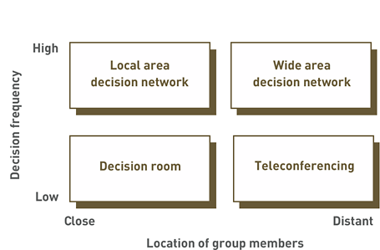
GSS Alternatives

Slide 30
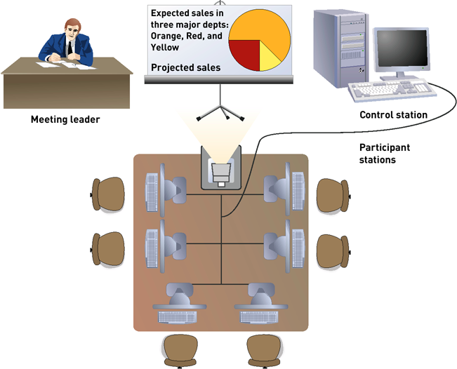
GSS Alternatives
Hình 6.12: The GSS Decision Room

Slide 31
Hệ hỗ trợ lãnh đạo
Executive Support Systems
Executive support system (ESS): hệ thống DSS chuyên dụng cung cấp các thông tin trợ giúp cho cấp lãnh đạo cao nhất trong một doanh nghiệp
Ưu điểm của ESS
  Riêng biệt cho từng lãnh đạo
  Dễ sử dụng
  Khả năng Drill-down
  Hỗ trợ truy suất thông tin bên ngoài

Slide 32
Khả năng của ESS
Hỗ trợ xác định tầm nhìn tổng thể
Hỗ trợ lập kế hoạch chiến lược
Hỗ trợ việc tổ chức chiến lược và bố trí nhân viên
Hỗ trợ việc quản lý chiến lược
Hỗ trợ quản trị khủng hoảng

Slide 33
TÓM TẮT CHƯƠNG
Ra quyết định là quá trình gồm 3 giai đoạn nhận thức, thiết kế, lựa chọn trong tiến trình giải quyết vấn
Hệ hỗ trợ quyết định là tập hợp gồm con người, quy trình, phần mềm, cơ sở dữ liệu, phần cứng hỗ trợ cho việc ra quyết định trong tiến trình giải quyết vấn đề
Hệ hỗ trợ quyết định nhóm có thành phần giống hệ hỗ trợ quyết định và có thêm phần mềm hỗ trợ làm việc nhóm
Hệ hỗ trợ lãnh đạo là một hệ hỗ trợ ra quyết định đặc biệt chủ yếu phục vụ hỗ trợ cấp lãnh đạo

Slide 34
BÀI TẬP VỀ NHÀ
Tìm hiểu các phần mềm cộng tác như Share point, Lotus Note,…
Tìm hiểu chức năng làm việc cộng tác của Microsoft Office (Word, Excel, PowerPoint, …)

